Slide 1
Dirección de Planeación y Evaluación Programa de Servicio Social “Sistema Integral de Planeación y Evaluación”

Slide 2
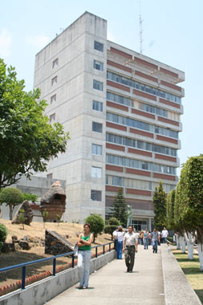
Diseñar, sistematizar y evaluar proyectos, y dar seguimiento a los indicadores de la Universidad para el análisis y la toma de decisiones relativas a la pertinencia y funcionamiento de la vida académica y de la gestión
Objetivo del Programa

Slide 3
Justificación del Programa
La UAEM reconoce la necesidad de construir espacios más flexibles y participativos en los procesos de planeación; estos son una herramienta útil que permite articular el análisis, la decisión, la acción y la evaluación.
En este sentido, la evaluación es por tanto permanente, genera información que permite analizar los procesos, los logros y el impacto de los proyectos estratégicos, creando la posibilidad de rectificar o reorientar las acciones, e incorporar nuevas, en función de la dinámica del entorno (PIDE, 2012: 41).

Slide 4
Contar con la participación de prestadores de servicio social en el área permitirá:
Que desde la práctica adquieran habilidades en materia de planeación y evaluación institucional, y de proyectos
Aporten desde su propia experiencia y conocimientos teóricos, al desarrollo de la misma.

Slide 5
Este servicio social contribuirá no sólo al desarrollo académico y profesional, sino también en su identidad universitaria y responsabilidad social.
Formación del prestador de servicio social

Slide 6
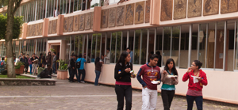
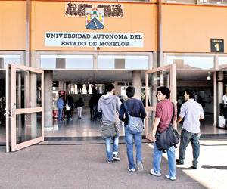
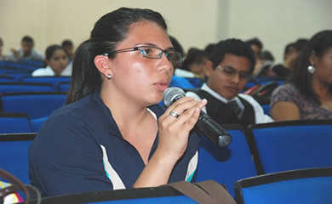
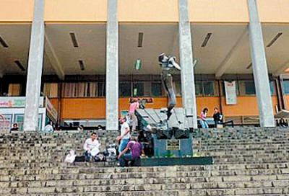
Proactividad
Desarrollo de competencias profesionales durante el SS
Capacidad de análisis y síntesis
Comunicación asertiva
Trabajo colaborativo
Autorregulación
Expresión verbal y escrita

Slide 7
En el programa “Sistema Integral de Planeación y Evaluación Institucional”
1.- Desarrollamos proyectos de gestión y se evalúa el impacto de los mismos en las diferentes unidades académicas.
2.- Llevamos el seguimiento de todos los indicadores de la Universidad.
3.- Nuestras actividades tienen un impacto en toda la comunidad universitaria.

Slide 8
Actividades específicas (Departamento de planeación)
Formación práctica y teórica en materia de Planeación
Construcción de proyectos en conjunto con diferentes actores de la UAEM
Revisión y organización del programa operativo anual de toda la Universidad
Elaboración de documentos, tablas y gráficas con base a la información oficial
Análisis de datos estadísticos
Apoyo en la elaboración de matrices
Apoyo en la solicitud de información institucional

Slide 9
Actividades específicas
(Departamento de evaluación)
Búsqueda de información referente a marcos teóricos-conceptuales de indicadores en los sistemas de Educación Superior nacionales, regionales y mundiales, así como en lo referente a evaluación de proyectos.
Realizar fichas bibliográficas sobre la literatura sobre indicadores en los sistemas de educación superior.
Apoyo en la construcción de fichas técnicas de los indicadores de la UAEM.
Análisis y procesamiento de datos sobre las metas del PIDE y seguimiento académico del Programa Integral de Fortalecimiento Institucional (PIFI)

Slide 10
Ubicación de la
Dirección de Planeación y Evaluación
en la estructura organizacional
Rectoría
Coordinación de Planeación y Desarrollo
Dirección General de Planeación Institucional
Dirección General de Desarrollo Institucional
Dirección de Seguimiento Programático
Dirección de Planeación y Evaluación
Departamento de evaluación
Departamento de Planeación

Slide 11
Perfiles académicos deseables
Licenciatura en Psicología
Cantidad de alumnos
3 Alumnos por semestre
Horarios
Matutino (de 8 a 14 hrs.)
Vespertino (de 11 a 17 hrs.)
Licenciatura en Administración
Licenciatura en Ciencias de la Educación
Licenciatura en Ciencias (Matemáticas)
Mixto (de 9 a 17 hrs.)
Torre de Rectoría. 2do piso.
Av. Universidad No. 1001, Col Chamilpa, Cuernavaca, Morelos. C.P. 62209
Ubicación

Slide 12
Directorio
Dr. Jesús Alejandro Vera Jiménez
Rector
Mtro. Miguel Albarrán Sánchez
Coordinador de Planeación y Desarrollo
Dra. María Elena Ávila Guerrero
Directora General de Planeación Institucional
Lic. Samuel Irnac Cruz Alvear
Director de Planeación y Evaluación.
Lic. Sandra Márquez Olvera
Jefa del Departamento de Planeación
Lic. Guadalupe Torres Godínez
Jefe del Departamento de Evaluación

